Slide 1


老年医学基地汇报
汇报人：陈 婵
2021年11月

Slide 2
一、基本条件
二、基层实践基地基本条件
三、师资条件
四、专科工作基础及成果

Slide 3
一、基本条件
（一）所在医院基本条件
1.我院是浙江首批（1993年）三甲综合医院。
2.我院是14年国家卫计委首批的内科专业住院医师规范化培训基地。
3.具备独立的老年医学科
4.老年医学硕士研究生培养单位

Slide 4
科室基本情况介绍
老年病科
老年病科是国家首批老年医学培训基地、国家药物临床试验基地、老年医学硕士学位授予点、温州市巾帼文明岗、温州市青年文明号。科室是温州地区最早成立的老年医学专科之一，主要从事老年病临床、教学及科研工作，并承担温州地区地市级干部保健任务。临床业务以老年疾病的综合诊治、老年综合评估等为特色，逐步形成集老年常见病诊治、康复、预防为一体的综合性学科，是温州市最具影响力的老年疾病诊疗中心之一。

Slide 5
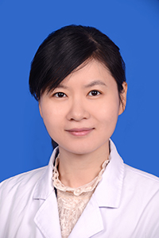
科室基本情况介绍
学科带头人：
陈婵 老年病科副主任（主持），医学博士，副主任医师、副教授、硕士生导师 ，温州市“551人才”，2019年至美国北卡罗莱纳大学教堂山分校访问进修，于温州医科大学首次开设老年医学研究生课程。擅长老年呼吸系统疾病，衰弱，骨质疏松，老年共病的诊治。现任温州市医学会老年分会副主任委员、浙江省医师协会老年医学科医师分会委员、浙江省医学会老年医学分会青年委员会副主任委员；以第一发明人授权国家发明专利3项；第二发明人授权国家发明专利5项；浙江省继续教育项目1项。主持及参与国家自然科学基金项目4项、省自然科学基金项目3项，市厅级6项，发表论文30余篇，以第一作者或通讯作者发表SCI论著13篇。

Slide 6
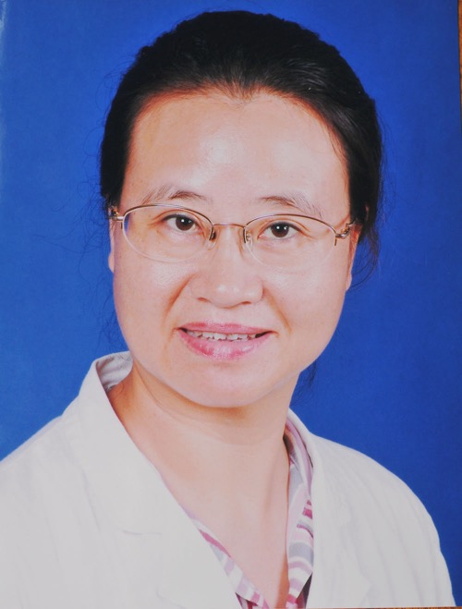
科室基本情况介绍
学科带头人：
杜晓红 主任医师 1989年毕业于宁夏医科大学，获医学学士学位。2000年温州医科大学研究生班结业。长期从事老年医学临床、科研和管理工作，擅长老年慢性疾病的综合管理，老年多重用药规范化管理，老年缓和医疗。目前任浙江省老年医学会副主委，浙江省医师协会老年医学分会副会长，温州老年医学会副主任委员，骨质疏松副主任委员，中华老年医学学会理事，温州医学会内科学会委员，及中华老年医学杂志（电子版）的编委。先后发表国内外学术论文三十余篇。主持多项省级及市级课题的研究。

Slide 7
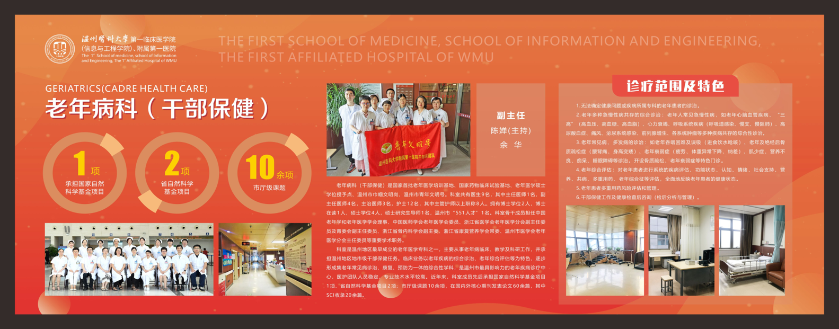
一、基本情况
（二）科室规模
老年医学科成立30余年，现有南白象院区VIP病区1个，床位数75张（规划老年医学中心/老年研究院300床位），年收治老年病人2200人次左右，床位实际占用率92%，2020年年度专科门诊55000人次。

Slide 8
一、基本情况
（三）诊疗疾病范围及数量
心脏病（冠心病、心衰、肺心病） | 5206 | 帕金森病 | 1313
高血压 | 12488 | 老年痴呆症及认知障碍 | 1186
心律失常 | 4101 | 脑血管疾病（卒中） | 3268
瓣膜性心脏病 | 3168 | 老年肿瘤 | 613
慢性阻塞性肺疾病 | 1410 | 焦虑、抑郁、谵妄 | 523
老年肺炎 | 177 | 睡眠障碍 | 726
老年呼吸衰竭 | 33 | 老年营养不良 | 806
肺栓塞 | 17 | 老年跌倒 | 15
老年消化性疾病 | 2211 | 压疮 | 3
老年糖尿病 | 2279 | 老年尿失禁 | 53
老年甲状腺疾病 | 1550 | 老年前列腺增生 | 1200
老年肾功能衰竭 | 323 | 老年围手术期病人 | 53
老年多器官衰竭 | 31 | 老年骨关节疾病（包括骨质疏松性骨折） | 2550

Slide 9
一、基本情况
（四）技能操作种类和例数
心电图 | 3368 | 老年用药指导 | 1256
动态心电图 | 126 | 老年围手术期评估 | 53
动态血压 | 364 | 跌倒和晕厥评估 | 610
经胸超声心动图 | 521 | 老年营养支持 | 260
机械通气（无创性、有创性） | 160 | 老年人康复治疗 | 135
肺功能测定 | 640 | 老年慢病管理 | 525
中央静脉置管 | 55 | 老年人精神状况评估 | 186
动脉血气分析 | 186 | 老年人临终关怀或缓和医学 | 68
胃十二指肠管置管术 | 61 | 老年共病诊治 | 3380
老年综合评估 | 216 | 老年综合门诊或会诊 | 105

Slide 10
一、基本情况
（五）医疗设备
科室设备（台） | 心电图仪 | 4
 | 心脏监护设备 | 13
 | 动态血压监护仪 | 2
 | 心血管造影机 | 1
 | 除颤器 | 1
 | 呼吸机 | 1
 | 临时心脏起搏器 | 1
 | 超声心动图仪 | 3
 | 血糖检测仪 | 2

Slide 11
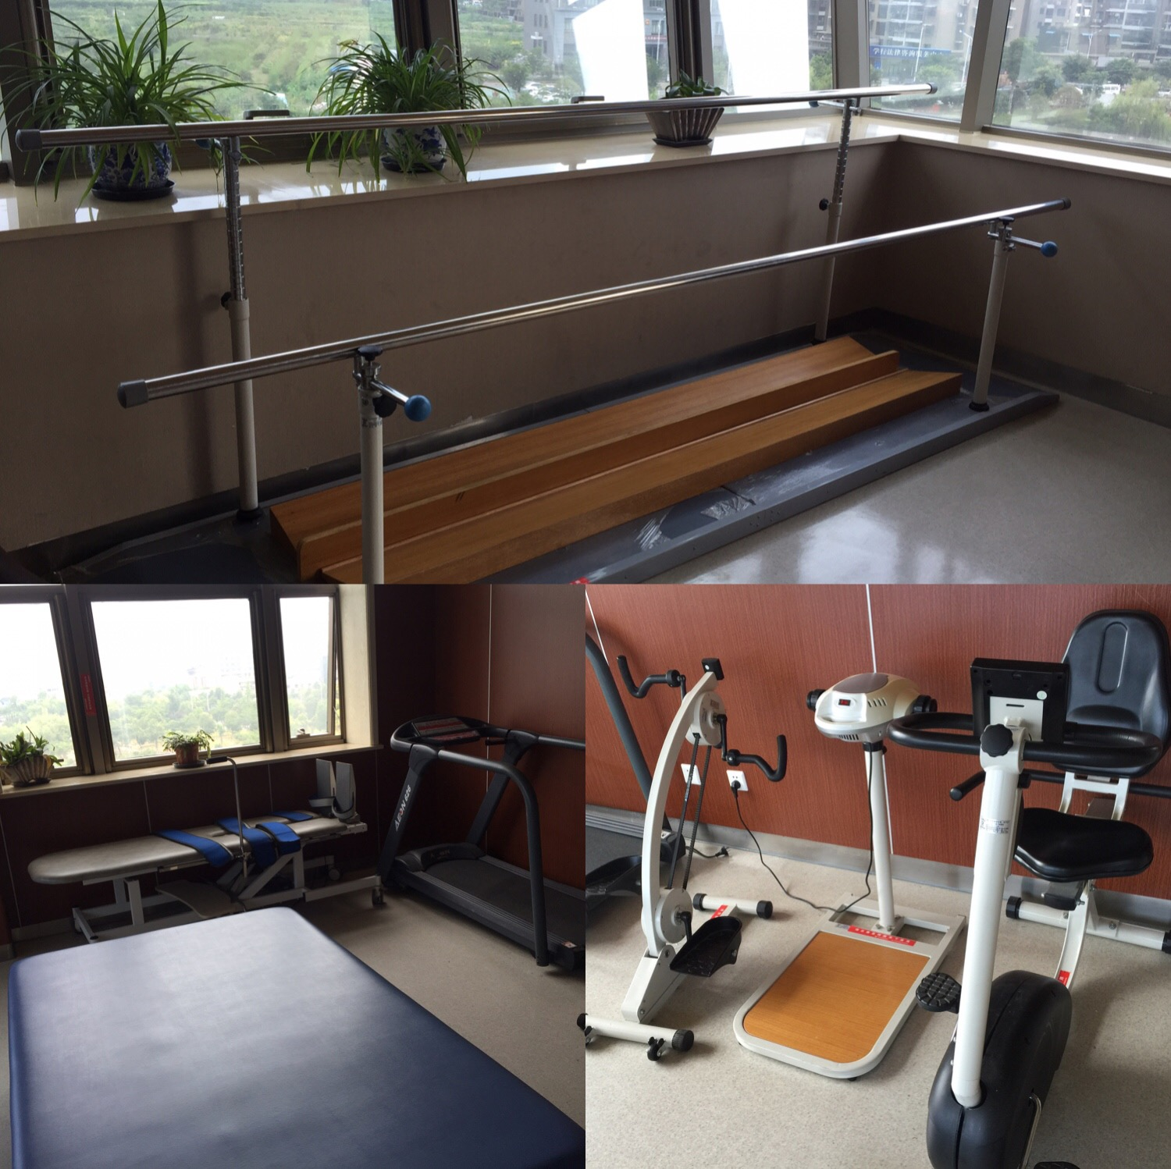
科室常规配备康复设备

Slide 12
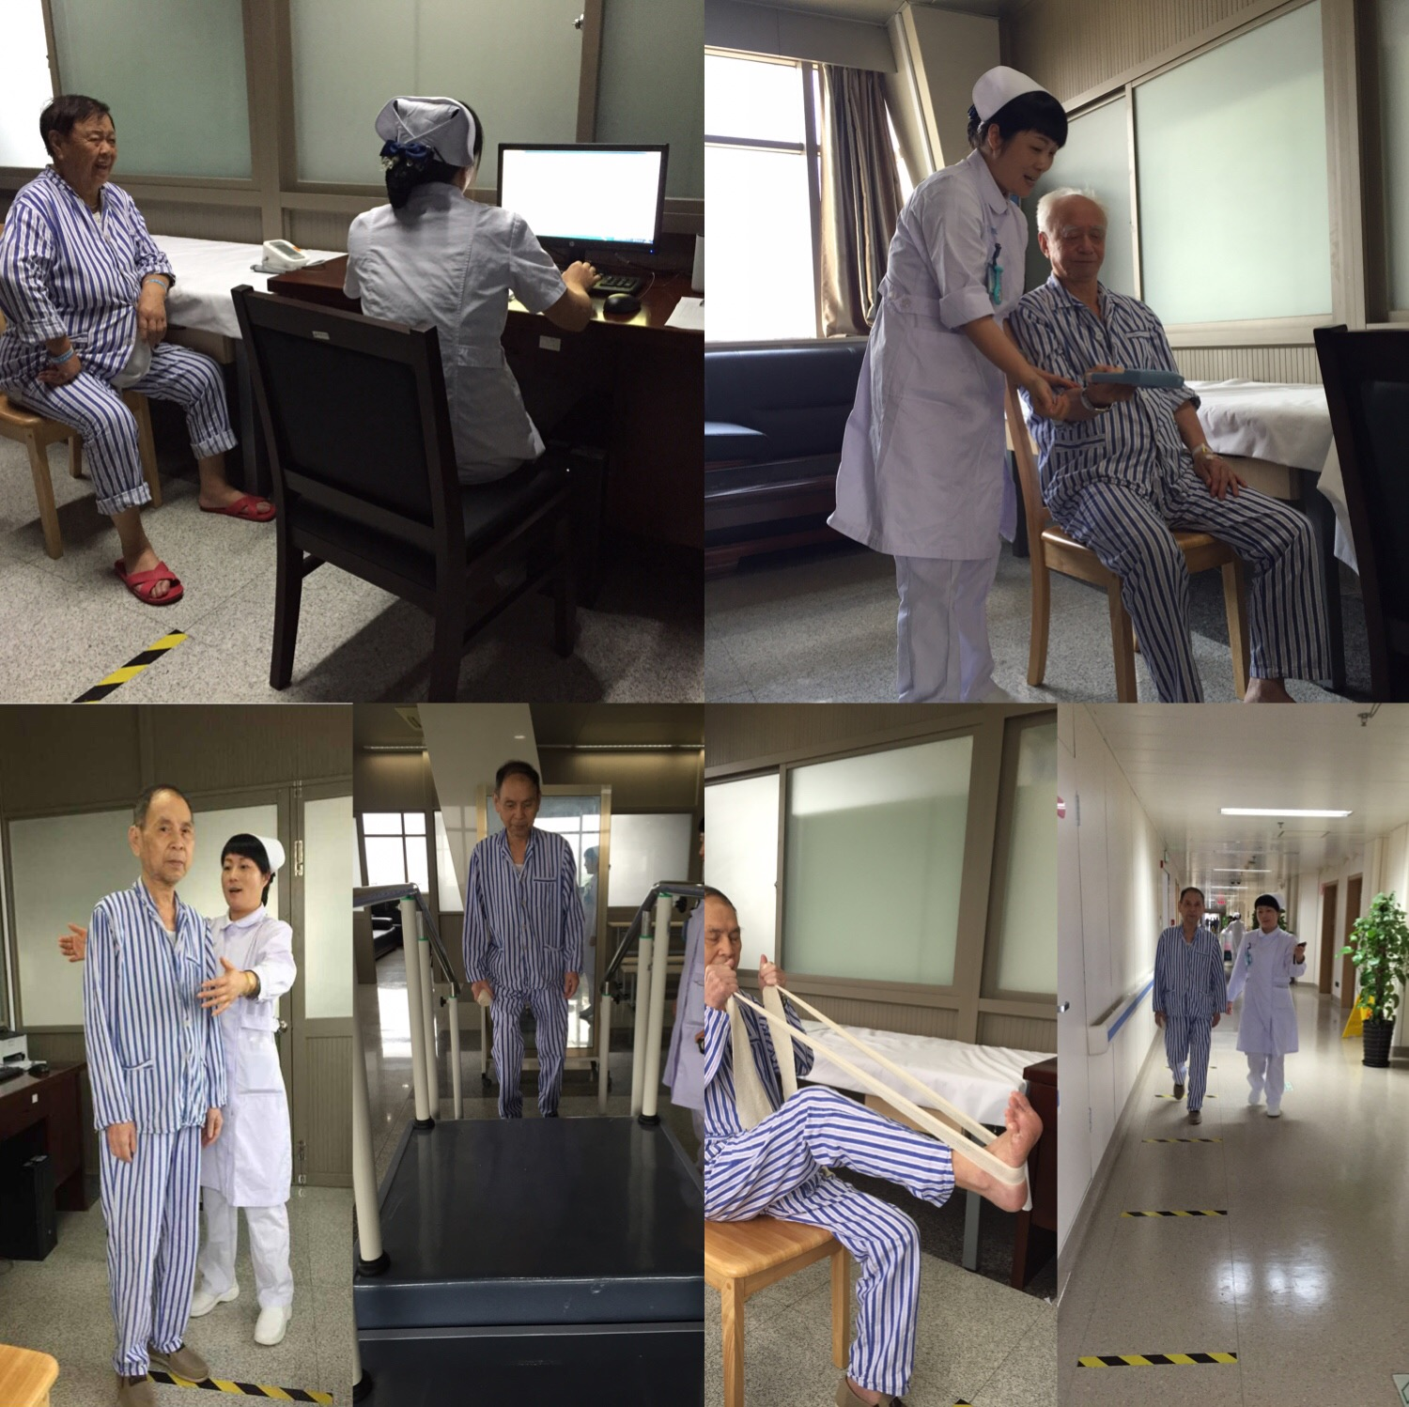
老年综合评估设备及实践

Slide 13
一、基本情况
（六）相关科室和实验室
1.我院具有完备的有老年医学专培基地相关科室设置，同内科各亚专科、急诊科、ICU、神经内科、精神卫生科、康复科、营养科长期紧密协作，并常规开展老年病MDT工作。
2.我院中心实验室常年作为大内科-老年医学科研训练实验室开展工作。

Slide 14
二、基层实践基地基本条件
基层中期照护基地
基层实践基地-中期照料机构 | 中期照料机构名称(中文) | 温州怡宁老年医院
 | 中期照料机构名称(英文) | Wenzhou Yining Geriatric Hospital
 | 统一社会信用代码 | 91330300MA2852PU5T
 | 医院地址（省或直辖市） | 浙江省
 | 医院地址（市或行政区） | 温州市
 | 医院地址（详细地址） | 瓯海区娄桥工业区中汇路55号
 | 邮政编码 | 325041
 | 医院级别 | 二级
 | 医院等次 | 乙等
 | 医院类别 | 其他专科
 | 医院性质 | 营利性
 | 实际床位数 | 370
 | 在职内科医师人数 | 11
 | 在职康复师人数 | 7
 | 在职护士人数 | 108
 | 在职护工人数 | 102

Slide 15
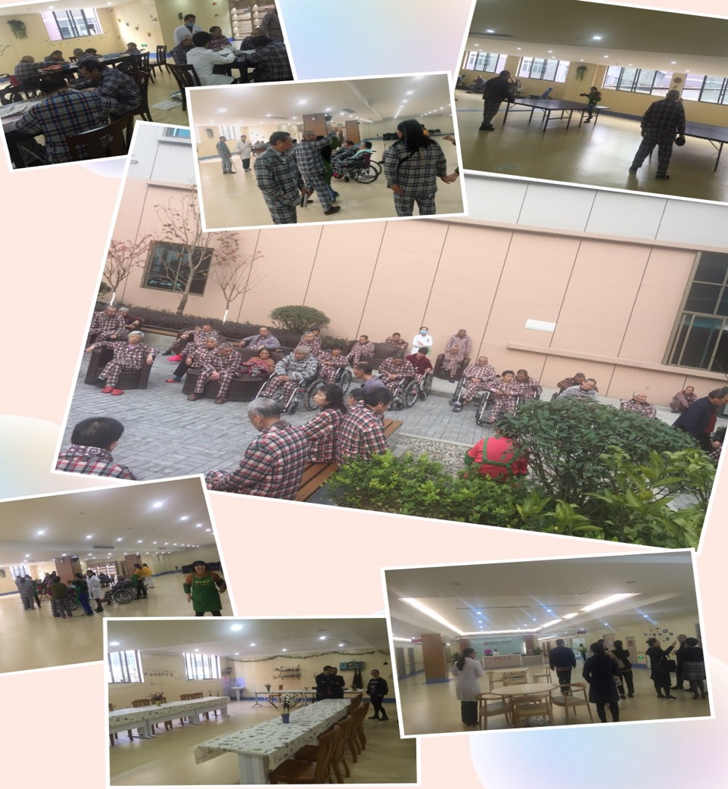
与温州市怡宁老年医院、协爱医院、和平国际医院，在医养结合模式上做了进一步医疗、教学、人才培训探索。
温州市怡宁老年病医院为康宁医院旗下老年专科医院，后者是大陆首家港股上市的民营医疗集团，当前已开放500张床位

Slide 16
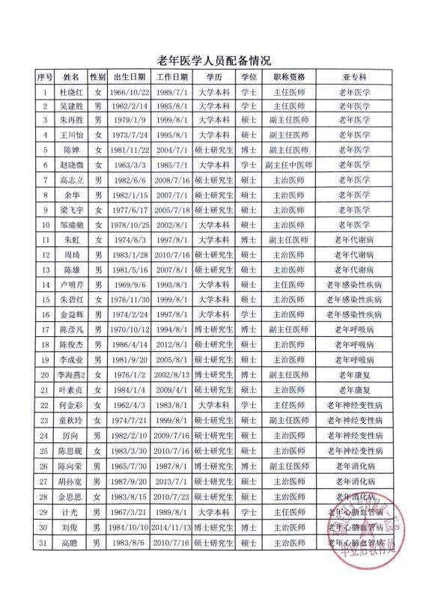
三、师资条件
（一）人员配备
高级职称14人，中级职称17人
老年优势研究方向为老年心血管，老年呼吸，老年营养，老年综合评估，老年综合征

Slide 17
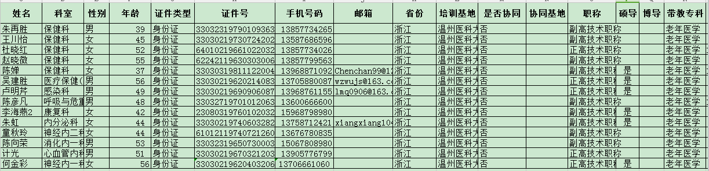
三、师资条件
（二）指导医师条件
均具有本科以上学历，副高以上专业技术职称
接受过多次中国医师协会/中华医学会老年医学分会主办专科培训
从事专业工作10年以上

Slide 18
四、专科工作基础
14年开展老年综合评估
17年老年GCP基地认证
18年获首批中国老年医学学会老年医学人才培训基地
18年老年综合征MDT获院MDT评审认证

Slide 19
14
年起开展老年综合评估

Slide 20
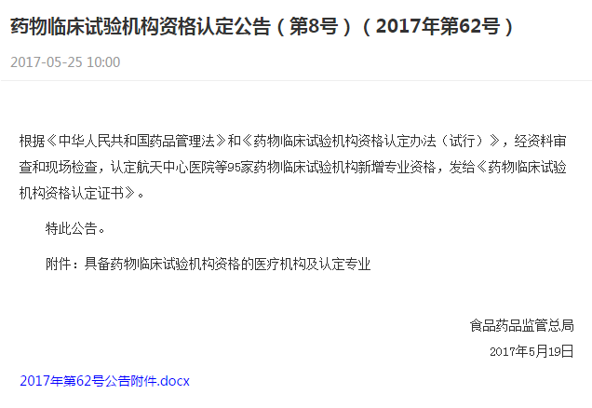
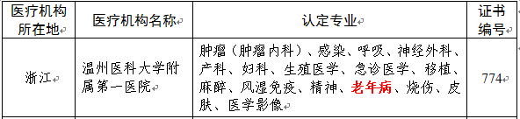
17年我科室获得国家GCP新增临床药物基地（老年病专业）

Slide 21
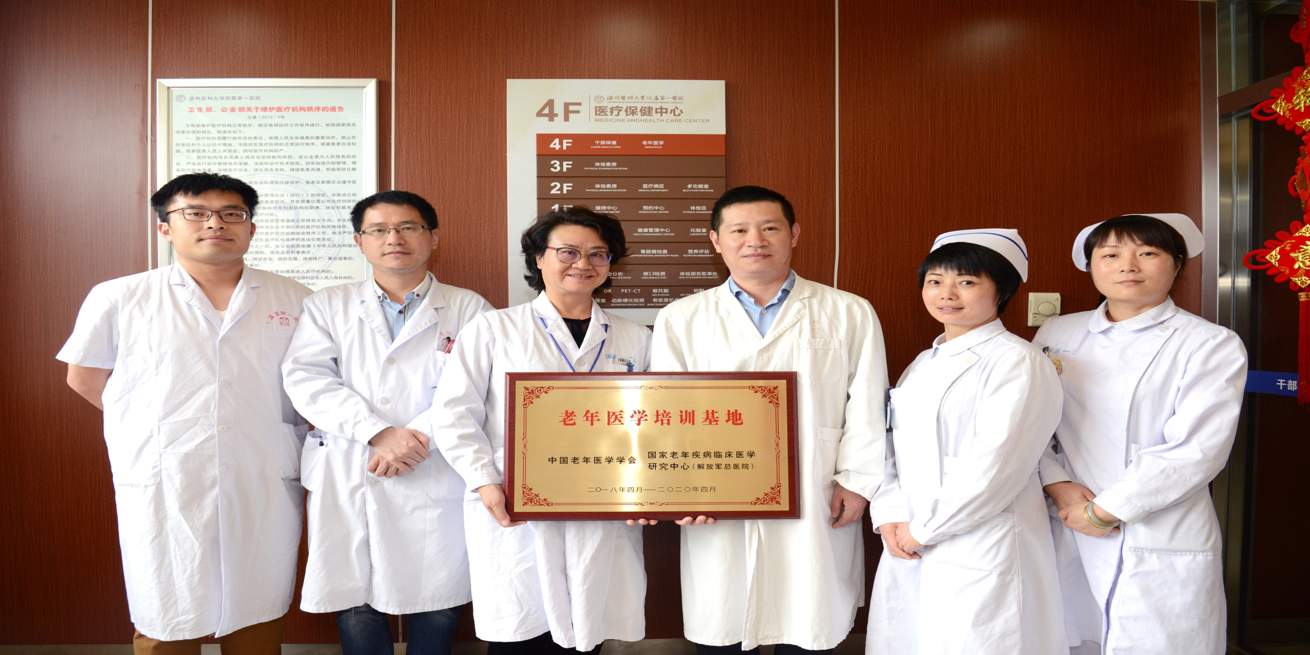

18年获批首批中国老年医学学会老年医学人才培训基地

Slide 22
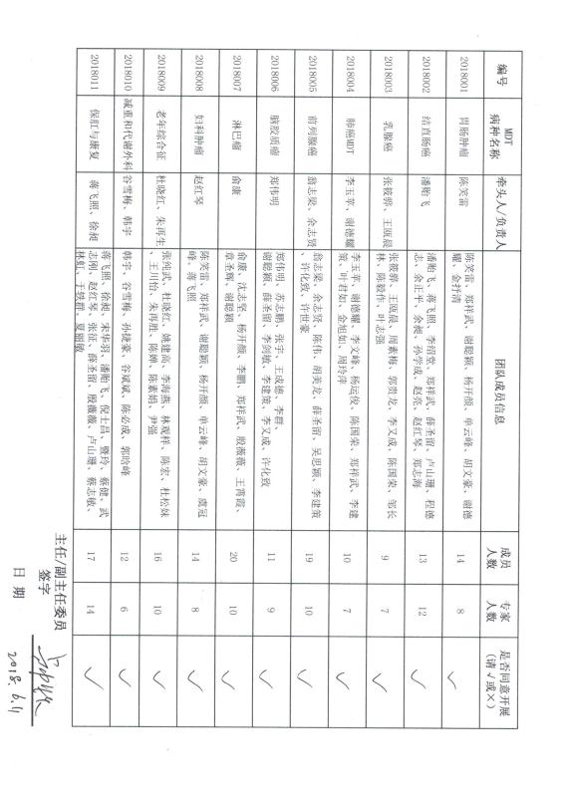
18年老年综合征MDT团队获院MDT认定通过

Slide 23
教学及科研工作
教学
老年病科（干部保健）是国家首批老年医学培训基地、老年医学硕士学位授予点，承担本科、研究生教学，以及住院医师规培带教（各专业共180人次）。
承担温州市及其他浙南、赣东地区老年医学进修教学培训任务
科研
国家药物临床试验基地，近5年科室成员先后承担国家自然科学基金项目1项、省自然科学基金项目2项、省卫生厅项目1项，市厅级课题10来项，在国内外核心期刊发表论文60余篇，其中SCI收录30余篇。
近两年开展继续医学教育项目
现代老年医学新进展
市级《医养结合模式下老年护理和照护新进展》
省级线上《衰弱在老年常见疾病中研究进展及管理学习班》

Slide 24
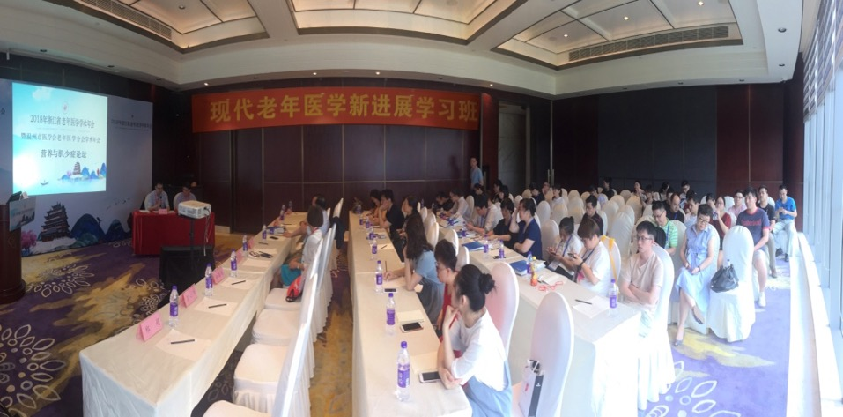
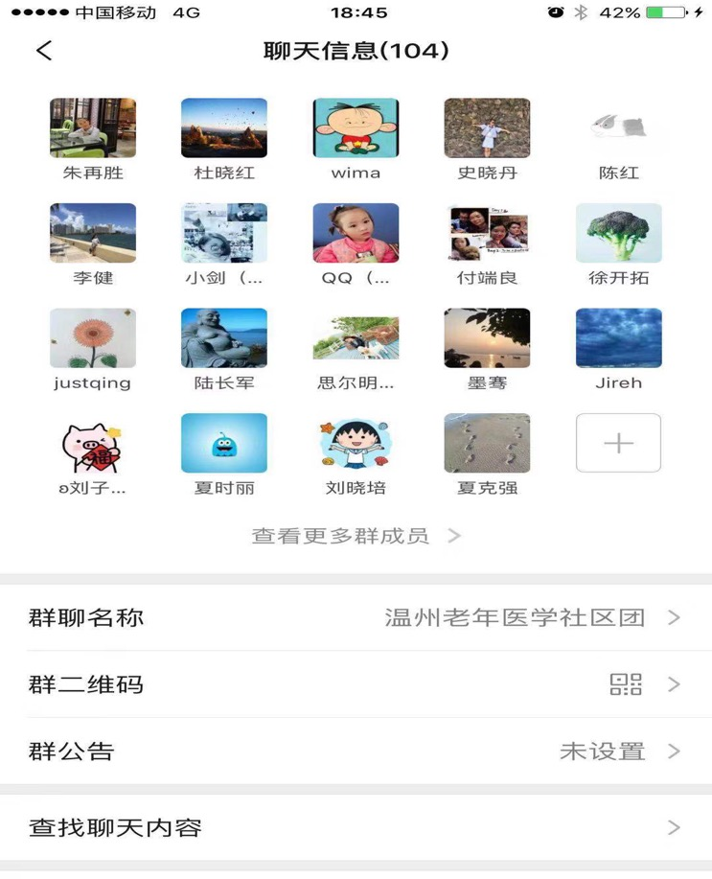


Slide 25
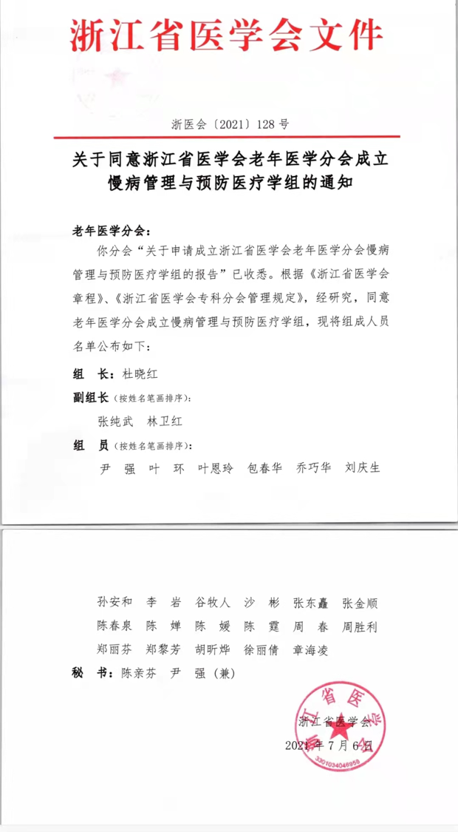
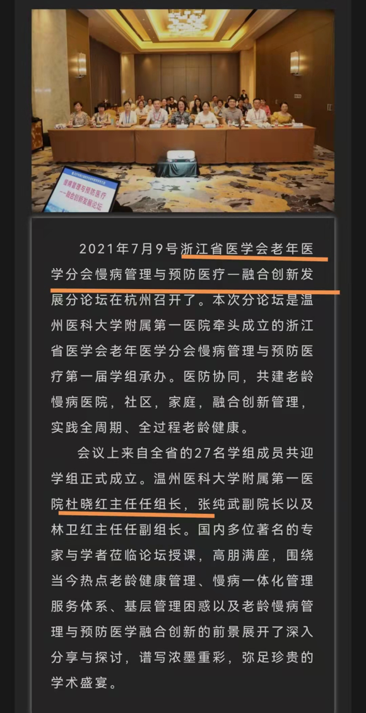
温州医科大学附属第一医院老年医学科
以组长单位身份，牵头成立浙江省内第一个老年医学慢病管理及预防专业学组，整合附属医学、省市大医院大平台与基层、社区医疗网络，共同培育慢病防治、医养结合新格局

Slide 26
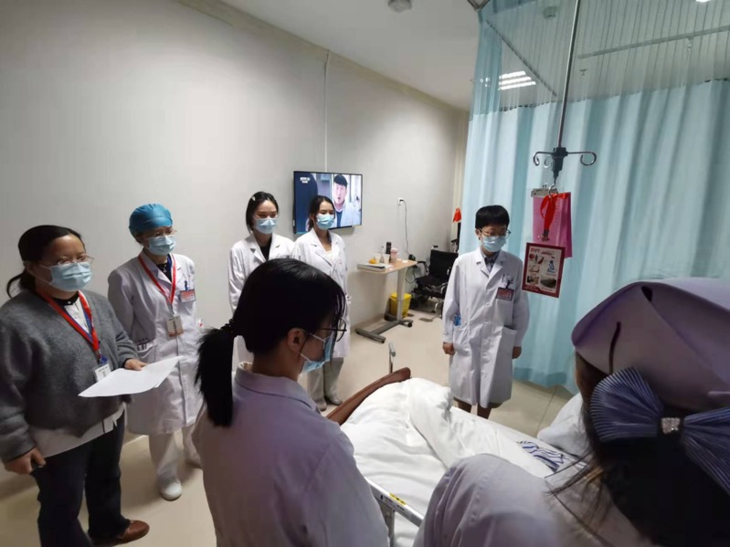
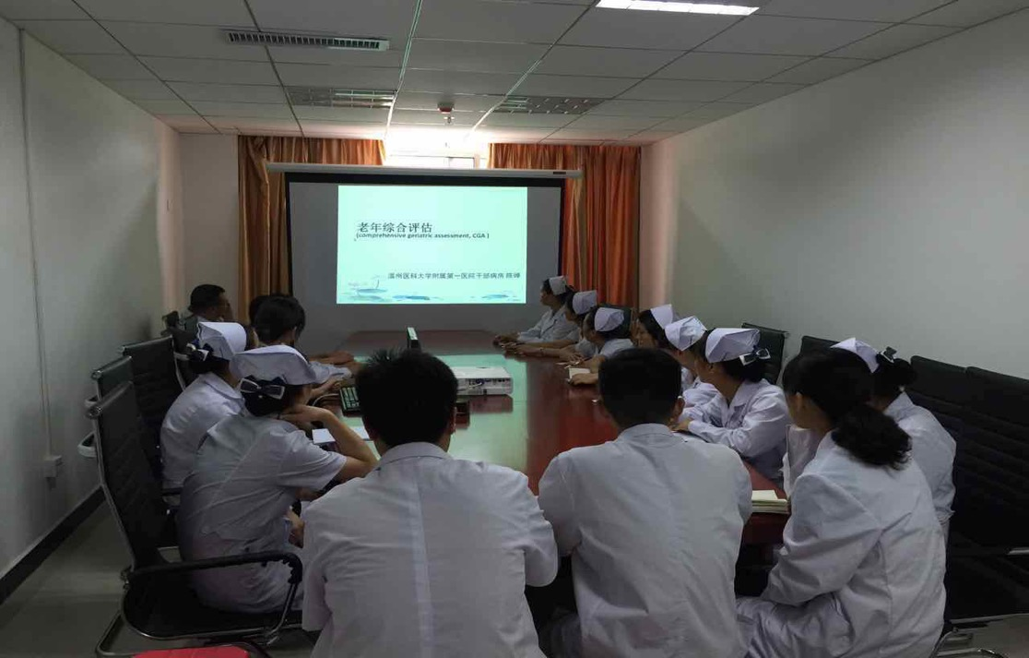
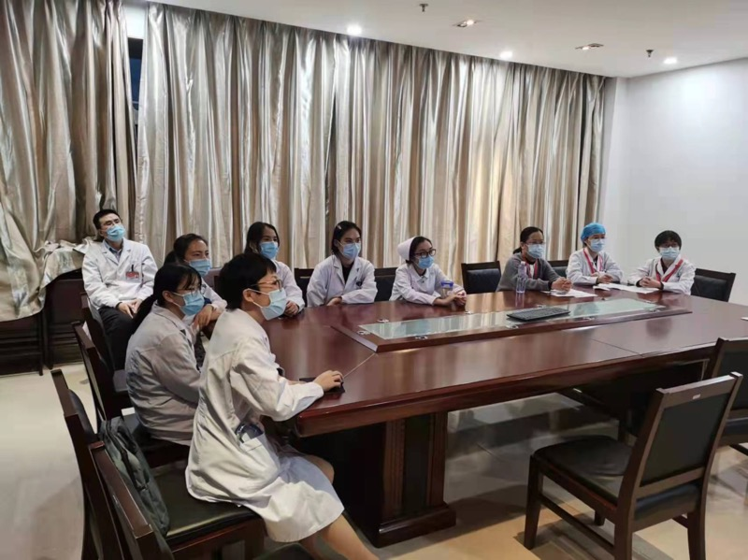
对基层/下级医疗单位进行手把手培训、督导

Slide 27


科室医疗服务能力
老年医学科获温州市巾帼文明岗、温州市青年文明号等荣誉。

Slide 28
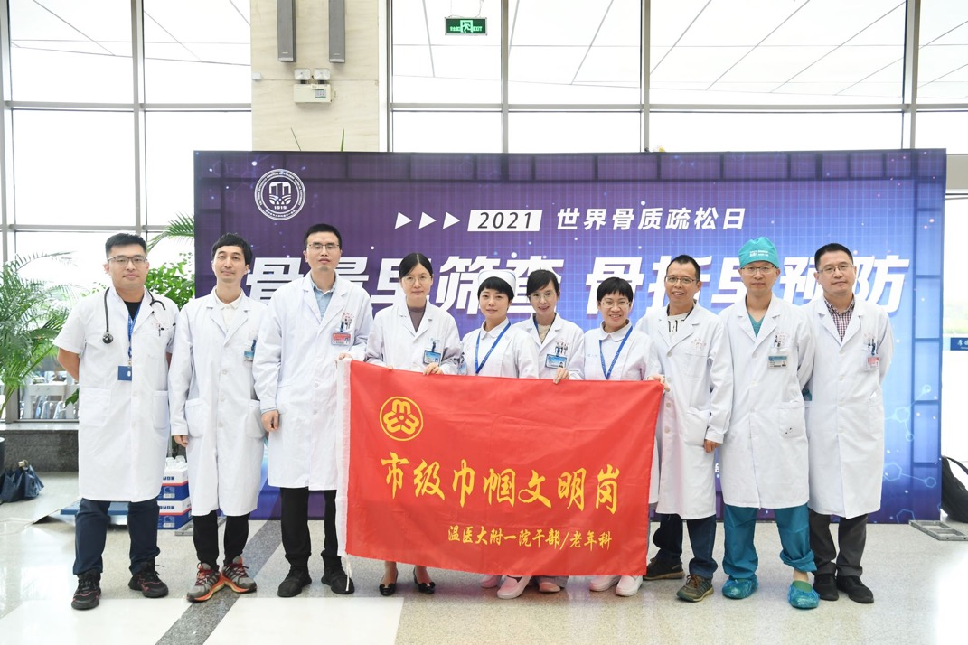
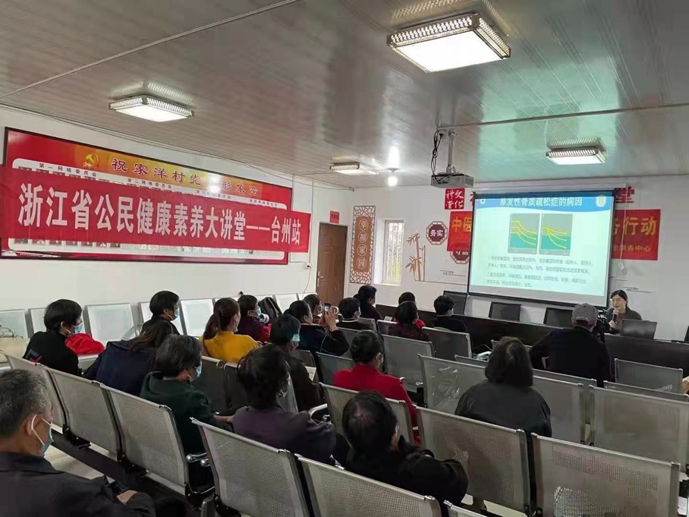
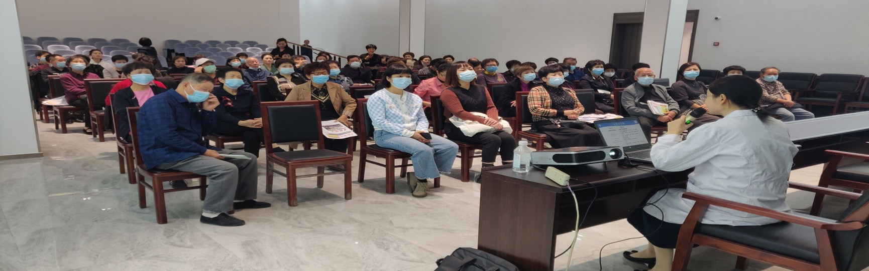

Slide 29
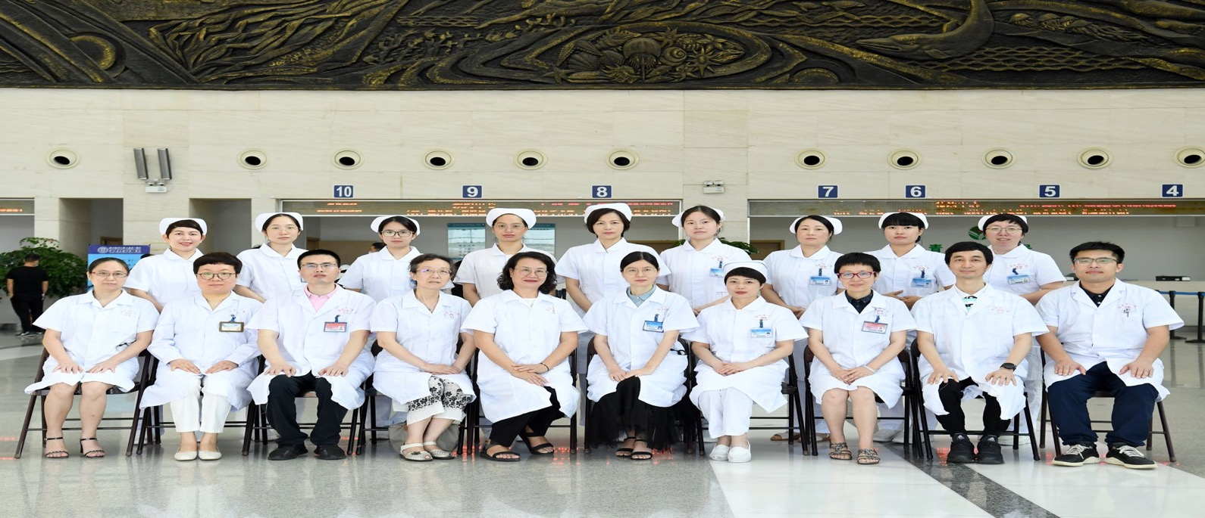
谢谢专家聆听！

